Slide 1

Application DDCSPP

Slide 2
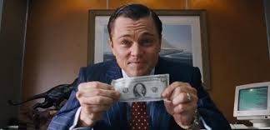
Le client
DDCSPP :
Directions départementales de la cohésion sociale et de la protection des populations.
Missions :
Social
Logement
Jeunesse, Sports & vie associative

Slide 3
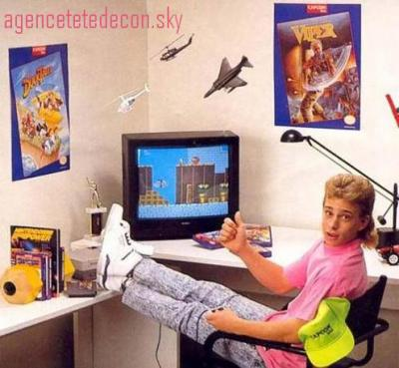
L’équipe
Composée de :
Thomas Sanceo, développeur Back-end et Gaël Venturin, développeur Front-end, tout deux apprenants de la Code Académie Rennes.
la Code Académie :
A ouvert ses portes en mai 2016, à Rennes. Elle propose une formation, labellisée Grande Ecole du Numérique, de 9 mois, en développement Web.

Slide 4

Le Projet

Slide 5
La Demande
Plateforme de partage de fichiers images, videos, audios et textes visant à promouvoir un sujet de société donné lors d’événements.
Dans le cas présent, la mixité hommes / femmes dans le monde du travail.

Slide 6
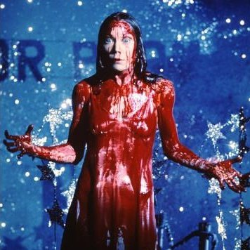
Objectifs
Un coup de projo sur un sujet de société

Slide 7
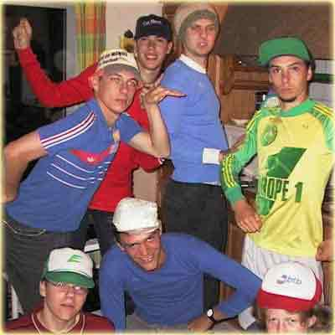
Cible
Des jeunes stylés, ludiques et dynamiques

Slide 8
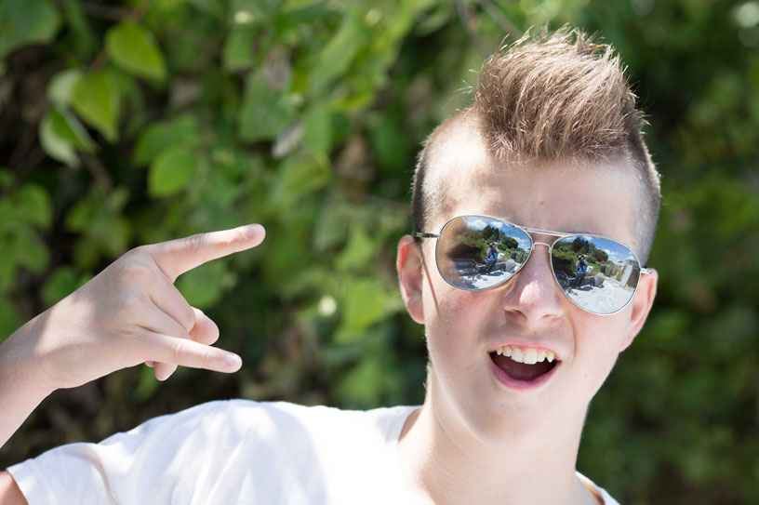
un jeune aimant les réseaux sociaux

Slide 9
Fonctionnalités

